Slide 1
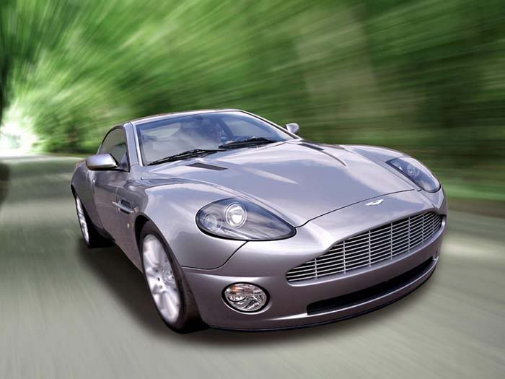
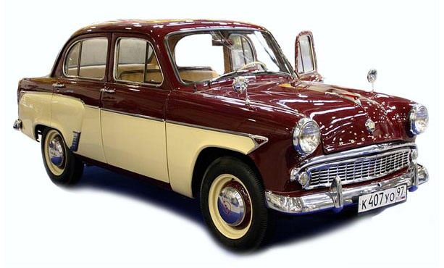
Історія винаходу автомобіля
Підготувала учениця 11-Б класу Максимова Валерія

Slide 2
Перший автомобіль
У 1770 році француз Ніколя Жозеф Кюньо спорудив перший автомобіль. Мотор - парова машина. У великому казані підігрівалася вода. Пар виходив через трубу і приводив в дію механізм, який змушував крутитися переднє колесо.

Slide 3
«Молодший брат родини Кюньо»
Паромобіль,
споруджений Кюньо, міг за годину проїхати чотири кілометри.

Slide 4
У1895 році Карл Бенц створив «велоколяску», перший автомобіль з бензиновим двигуном, потужність 3 л.с.; швидкість до 30 км/год.
Ручной тормоз
Рулевая колонка с рулевым колесом

Slide 5
ЯК ЛЮДИ ЇЗДИЛИ НА ПАРОВИХ АТВОМОБІЛЯХ?
Через 50 років після винаходу паромобіля в Англії роз'їжджали пасажирські парові екіпажі зі швидкістю 6.5 км / ч - інакше вибухне котел

Slide 6
Хто ж така «Жерстяна Лізонька» і за що її любили американці?
З 1908 по 1927 рік було продано 15 мільйонів таких машин - початок автомобільного конвеєрного виробництва

Slide 7
Якими були старовинні машини?
Раніше найміцніші автомобілі вироблялися в Англії фірмою «Ролс - Ройс». Одна з перших - «Silver Ghost» 1907 рік випуску, проїхала за 41 рік понад мільйон кілометрів.

Slide 8
Якими були шини?
Шини:
ірландця Джона Данлопа;
братів - французів Мішелін.
На автогонках 1895 року братам Мішелін довелося замінити колеса 22 рази, так як вони були недосконалі і дуже швидко лопалися

Slide 9
Який автомобіль був найпопулярнішим?
Фердинанд Порше сконструював в Німеччині міцний і недорогий автомобіль - це «Фольксваген», що в перекладі означає народний автомобіль. За форми кузова в народі прозвали «Фольксваген - жук».

Slide 10
Як називався французький «Фольксваген»?
Це «Сітроен 2 - СV, прозваний в народі через свою форму «Каченям».

Slide 11
Спадкоємці «Фольксвагена - жука»

Slide 12
Як «Міні» став сенсацією
Англійська міні «зовні маленький» - прототип всіх малолітражок. Рік народження 1959-й

Slide 13
